Slide 1
Microsoft AI スキル フェスト

Slide 2
AI の活用例: 仕事の生産性の向上
AI学習の旅をスタートさせる | 日本語
Notes:
1分 |開会式(スライド2)
[オープニングシーン:カメラに映るインストラクターが、魅力的で熱心な口調で参加者を歓迎します。
講師: こんにちは、ようこそ!「AI in Action: Unlock Productivity at Work」のご出演を大変うれしく思います。
私の名前は<名前>で、マイクロソフトで<私の役割>です。この ペースの速いインタラクティブなセッションでは、AI が作業を簡素化し、エラーを減らし、時間を解放して、本当に重要なことに集中できるようにする実践的な方法をご紹介します。
そして、一番の魅力は? これの恩恵を受けるために、AIの専門家である必要はありません。

Slide 3
Microsoft AI Skills Fest へようこそ。
AI の活用例: 仕事の生産性を向上
学習者がAIスキルを身に付け、よりスマートに働くことができるように支援します
インストラクターは、ビジネスの専門家やリーダーが日常業務でAIの可能性を解き放つように設計されたこのインタラクティブな50分間のセッションを通じて、参加者を指導する上で重要な役割を果たします。このセッションガイドは、効果的な準備を行い、スムーズで魅力的な体験を提供するために作成されました。
このセッションでは、次のことを行います。
彼らのワークフローに関連する実用的なAIアプリケーションを紹介します
インタラクティブな演習とディスカッションを促進する
Microsoft Copilot などの AI 搭載ツールで実験を奨励する
生産性を向上させるための効果的なAIプロンプトの作成を参加者にサポートします
最後には、学習者は自信を持ち、刺激を受け、AIをルーチンに組み込む準備ができていると感じるでしょう。私たちは、質問を促し、議論を奨励し、オープンな対話の場を作ることで、協調的な学習環境を育むことをお勧めします。
Microsoft AI Skills Fest ビジネス ユーザー コンテンツ チーム
このセッションの提供にお時間を割いていただき、ありがとうございました。
あなたの指導は、学習者がAIスキルを身に付け、それを仕事に効果的に適用するのに役立つ非常に貴重です。

Slide 4
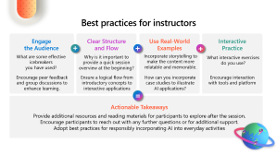
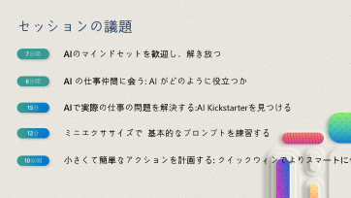
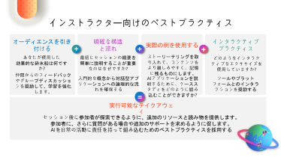
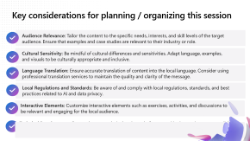
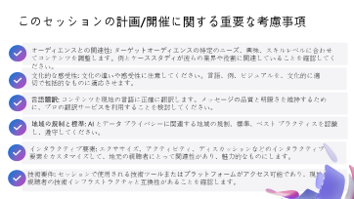
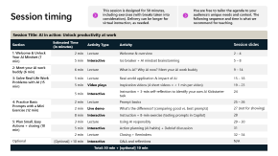
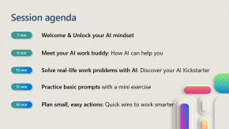
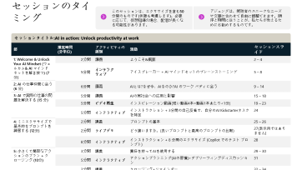
期待できること
このセッションガイド には、以下の内容が含まれています。
1
2
3
セッションの概要
セッションの構成、主要なトピック、計画に関する考慮事項など、セッションの概要を説明します
このセッションを提供するためのベストプラクティス
魅力的でインパクトのあるセッションを、対面式かバーチャル式かにかかわらず、提供するための戦略をご覧ください。
インストラクターガイド
実用的なツールとガイドラインにアクセスして、すべての参加者にとって魅力的な学習体験を作り出します。

Slide 5
1:セッションの概要
ジェネレーティブAIの世界に飛び込み、日常のタスクをどのように簡素化できるかを発見してください。

Slide 6
セッションの議題
7分間
AIのマインドセットを歓迎し、解き放つ
6分間
AI の仕事仲間に会う: AI がどのように役立つか
15分
AIで実際の仕事の問題を解決する:AI Kickstarterを見つける
12分
ミニエクササイズで 基本的なプロンプトを練習する
10分間
小さくて簡単なアクションを計画する: クイックウィンでよりスマートに作業

Slide 7


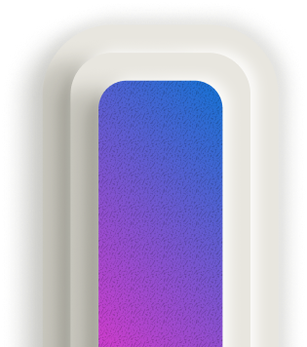

学習者がGWRチャレンジに参加するのを手伝ってください
この課題について知っておくべきこと
1
ギネス世界記録™チャレンジとは? 私たちは、24時間以内にAIのトレーニングを受けた参加者の数に限り、ギネス世界記録™を樹立しようとしています。この記録破りのイベントは、Microsoft AI Skills Fest の一環として、4 月 7 日から 4 月 8 日まで、すべてのタイム ゾーンで開催されます。この取り組みは、AIスキルの向上を目指すすべての人に開かれています。
参加者はどのようにイベントに登録しますか? 参加者は、この並外れた世界記録の挑戦にカウントされる https://aka.ms/AISkillsFest で登録する必要があります。(例:セッションスライドp.3)
参加者はどのようにチャレンジを完了しますか? デジタルGWRバッジを取得するには、参加者は、1)上記のリンクから登録し、2)このトレーニングセッションを完了し、3)チャレンジ期間内に最終ステップ(知識チェックと証明)を完了する必要があります。バッジを請求するための最後のステップは、このセッションの最後に紹介されています(つまり、セッションスライドp.33)。完了すると、登録したメールアドレスにデジタルバッジが届きます。
このセッションを4月8日を過ぎて配信する場合はどうなりますか? 参加者は公式記録の挑戦に参加することはできませんが、AI学習の旅を続けることはできます。4月8日のキックオフ後、今後50日間にわたって魅力的なフォローアップセッションやチャレンジに参加して、AIスキルを深めることが奨励されています。
ギネス 世界記録™
2
3
4

Slide 8

このセッションの計画/開催に関する重要な考慮事項
オーディエンスとの関連性: ターゲットオーディエンスの特定のニーズ、興味、スキルレベルに合わせてコンテンツを調整します。例とケーススタディが彼らの業界や役割に関連していることを確認してください。
文化的な感受性: 文化の違いや感受性に注意してください。言語、例、ビジュアルを、文化的に適切で包括的なものに適応させます。
言語翻訳: コンテンツを現地の言語に正確に翻訳します。メッセージの品質と明瞭さを維持するために、プロの翻訳サービスを利用することを検討してください。
地域の規制と標準: AI とデータ プライバシーに関連する地域の規制、標準、ベスト プラクティスを認識し、遵守してください。
インタラクティブ要素: エクササイズ、アクティビティ、ディスカッションなどのインタラクティブ要素をカスタマイズして、地元の視聴者にとって関連性があり、魅力的なものにします。
技術要件: セッションで使用される技術ツールまたはプラットフォームがアクセス可能であり、現地の視聴者の技術インフラストラクチャと互換性があることを確認します。

Slide 9
2: このセッションを実施するためのベスト プラクティス
魅力的で有益でインパクトのあるセッションを直接または仮想的に発表するための効果的な方法

Slide 10

インストラクター向けのベストプラクティス
オーディエンスを引き 付ける
明確な構造 と流れ
実際の例を使用する
インタラクティブ プラクティス
+
+
+
あなたが使用した 効果的な砕氷船は何ですか?
最初にセッションの概要を簡単に説明することが重要なのはなぜですか?
ストーリーテリングを取り入れて、コンテンツをより親しみやすく、記憶に残るものにします。
どのようなインタラクティブなエクササイズを使用していますか?
仲間からのフィードバックやグループディスカッションを奨励して、学習を強化します。
入門的な概念から対話型アプリケーションへの論理的な流れを確保する
AIアプリケーションを説明するために、ケーススタディをどのように組み込むことができますか?
ツールやプラットフォームとのインタラクションを奨励する
=
実行可能なテイクアウェイ
セッション後に参加者が探索できるように、追加のリソースと読み物を提供します。
参加者に、さらに質問がある場合や追加のサポートを求めるように促します。
AIを日常の活動に責任を持って組み込むためのベストプラクティスを採用する

Slide 11

1: 仮想 配信:ベストプラクティス(1/1)
魅力的な仮想環境の作成
参加者を引き付ける方法
期待値を前もって設定する – セッションの構成、参加ガイドライン、学習者の参加方法の概要を説明します。
セッションの録画(該当する場合): セッションが録画されるかどうかを確認し、参加者に通知します。
ビデオ参加を奨励する – 可能であれば、参加者にカメラをオンにするように依頼して、よりインタラクティブでつながりのある学習体験を促進します。
明確で簡潔なコミュニケーションを使用する – 一定のペースで話し、質問のために一時停止し、理解度を頻繁に確認します
インタラクティブなアイスブレーカーから始める – チャット、投票、または簡単なワードクラウドアクティビティを使用して、参加を促します
ブレイクアウトルームを活用する – プラットフォームで許可されている場合は、少人数のグループディスカッションを使用して、より深いエンゲージメントとコラボレーションを実現します
チャットとリアクションを使用する – チャット機能や絵文字を使用して、参加者に洞察を共有し、質問をし、リアクションするように促し、インタラクティブな雰囲気を作り出します
共同ホストまたはモデレーターを割り当てる – 必要に応じて、チャット、技術的な問題、ブレイクアウト ルームのディスカッションをサポート担当者に管理してもらいます。
Notes:
2分|[スライド:対面配送の場合](スライド10)

Slide 12
1: バーチャル 配信:ベストプラクティス(2/2)
テクノロジーの効果的な活用
スムーズなバーチャル体験の確保
可能な場合は、インタラクティブツールを統合する – ライブ投票、ホワイトボード、クイズなどの機能を使用して、参加者の関心を維持し、リアルタイムのフィードバックを収集します
画面を戦略的に共有する – 長いスライドショーを最小限に抑え、ビジュアル、ライブデモ、ディスカッションを切り替えます
アクセシビリティの最適化 – 可能であればキャプションを有効にし、さまざまなデバイスを使用する参加者に対して指示が明確になるようにします。
事前に技術をテストする – マイク、カメラ、画面共有機能、および使用するインタラクティブツールを確認してください
バックアップ計画を立てる – 技術的な問題が発生した場合に備えて、コンテンツを配信する別の方法を準備しておく
振り返りと Q&A の時間を設ける – 参加者が情報を処理し、質問をし、学んだことを応用する時間を確保します。
フォローアップリソース:主要なポイントの概要、追加のリソースへのリンク、またはセッション後の次のステップを提供します。
Notes:
2分|[スライド:対面配送の場合](スライド10)

Slide 13
2: 対面 での配送:ベストプラクティス(1/2)
理想的な物流要件
参加者を引き付ける方法
クラスルームの設定
テーブルは、U字型のテーブルやチームテーブルなど、相互作用を容易にするように配置されていることを確認してください。
メモ帳、ペン、セッションに必要な特定のツールなど、必要な資料を提供します。
各参加者に快適な座席と十分なスペースを確保してください。
インストラクターと参加者の比率
効果的なエンゲージメントと個別の注意を確保するために、参加者10〜15人に対して1人のインストラクターの比率を目指します。
大規模なコホートの場合は、ディスカッションを促進し、エンゲージメントを維持するために、指定されたチームリーダーによるチームベースの設定を検討してください
ロジスティクスや参加者からの問い合わせに対応するために、追加のサポートスタッフやアシスタントを配置することを検討してください。
インタラクティブなアクティビティ
自分のストーリーや例を共有して、オープンな対話のための安全なスペースを作ることを検討してください。
アイスブレーカーアクティビティを使用して信頼関係を築き、参加者がセッションに参加しやすくなります。
グループディスカッションや共同演習を取り入れて、積極的な参加を促します。
テクノロジーの使用
可能であれば、投票やクイズなどのインタラクティブなツールを使用して、参加者を引き付け、すぐにフィードバックを収集します (AI に対する感情、AI が支援できる時間のかかるタスクの特定など)。
AIを使用してコンテンツを作成または調整する場合は、出力を検証して改善し、明確さ、公平性、およびセッションの目標との整合性を確保します。
Notes:
2分|[スライド:対面配送の場合](スライド10)

Slide 14
2: 対面での 配送: ベスト プラクティス (2/2)
デモの展示
FAQ
ライブデモンストレーション
ライブデモ用のすべての機器と材料が事前に準備され、テストされていることを確認してください。
デモの各ステップと、参加者との関連性を明確に説明します。
インタラクティブでガイド付きの練習
参加者がインストラクターの指導を受けながら、自分でデモを試すことができるようにします。
インタラクティブな練習中に、参加者にすぐにフィードバックとサポートを提供します。
準備
セッションの内容に関連してよく寄せられる質問とその回答のリストを準備します。
アクセシビリティ
参加者が FAQ に印刷物またはデジタルで簡単にアクセスできるようにします。
Q&Aセッション
専用時間: セッション中に Q&A に専用の時間を割り当てることで、参加者からの問い合わせに対応します。
参加者に質問をしたり、ディスカッションに参加したりするように促します。
Notes:
2分|[スライド:対面配送の場合](スライド10)

Slide 15
3:インストラクターガイド
インストラクター向けの実用的なツールとリソース

Slide 16
セッションの概要
推定時間 | セクション: 主要なトピックスと活動 | 計画に関する注意事項
7分間 | 1: AI の考え方を歓迎し、解き放つ イントロダクション& ハウスキーピング:GWRチャレンジに登録し、Copilotを開き、実践的な活動に備えましょう アイスブレーカー—チャットで現在地とAIに関する形容詞を共有します マインドセットを変えるためのリフレーミング・クエスチョン:毎週2時間余分に時間があれば、あなたは何をしますか? セッションの目標:AIが今日のあなたの仕事を向上させる小さな方法を1つ挙げる(「AI Kickstarter」) | 対面での配達の場合、アイスブレーカーは、フリップチャートアクティビティの付箋に形容詞を書くことに適応させることができます。
6分間 | 2: AI の仕事仲間に会う: AI がどのように役立つか AIとジェネレーティブAIとは? 簡単な説明と主な利点 なぜ今、AIが重要なのか: 仕事はますます速くなり、AIは私たちが追いつくのを助けてくれます 機能や業界全体で一般的なAIのユースケース:メールの作成からAIを活用したカスタマーサポートの作成まで
15分 | 3: AI で実際の仕事の問題を解決する – AI Kickstarter タスクを見つける 事例: AI+インパクトストーリーでビジネスを変革する企業 Finastra の例: AI を使用してマーケティング ワークフローの効率を向上させる 自分の役割のためのAIの機会を探る:一般的なユースケースと実際の例 ビデオのインスピレーション: Microsoft の同僚が AI を自分の役割で使用している短いクリップ 自己反省演習 (3分):自分自身の「AI Kickstarter」タスクを特定する | 自己反省は、コホートサイズに基づいて活動を組み合わせるように適応させることができます
12分 | 4:ミニエクササイズで基本的なプロンプトを練習する プロンプトの基本: 効果的な AI プロンプトを構成する方法 ライブデモ:Copilotでの弱いプロンプトと強いプロンプトの比較 ミニエクササイズ(7分): AI Kickstarterタスク用の独自のAIプロンプトを作成してテストします。重要な学習と洞察を同僚と共有します。 | ミニエクササイズは、必要に応じて小グループのブレイクアウト(5〜6人の参加者)に変換できます
10分間 | 5: 小さくて簡単なアクションを計画する: よりスマートに働くためのクイックウィン 責任あるAIの使用: 公平性、プライバシー、正確性、偏見の認識 AI の習慣を身につける: AI を活用したタスクを毎日試す ヒント: リマインダーを設定し、説明責任を果たす仲間を選び、AI をワークフローに統合 セレブレーション&バッジ: ギネス世界記録のAIスキルフェストバッジを請求しましょう! | GWRバッジポスト4/7 – 4/8のCTAは、50日間のチャレンジに変換できます
学習の目的
このコースを修了すると、学習者は以下のことができるようになります。
AIの可能性を認識し、よりスマートに働くためのエキサイティングな機会を特定する
AI とは何かを説明し、シンプルで現実的な使用例を共有する
AIを特定して適用し、タスクを合理化し、エラーを最小限に抑えます
基本的なプロンプトを作成し、AIを仕事に統合するための小さな責任ある行動を計画します
学習教材&設備
セッションスライド
インストラクター:ラップトップ1台+スライドを表示する画面
学習者:ミニエクササイズに参加するための携帯電話またはラップトップ

Slide 17

セッションのタイミング
このセッションは、エクササイズを含む50分間のものです(休憩も考慮します)。必要に応じて、仮想指導の場合、配信が長くなる可能性があります。
アジェンダは、視聴者のユニークなニーズや文脈に合わせて自由に調整できます。順序と時間に従うことが、私たちが教えるためにお勧めするものです。
セッションタイトル:AI in action: Unlock productivity at work
節 | 推定時間 (分単位) | アクティビティの種類 | 活動 | セッションスライド
1: Welcome & Unlock Your AI Mindset (ウェルカム& AI マインドセットを解き放つ) (7 分) | 2分間 | 講義 | ようこそ&概要 | 2 – 4
 | 5分間 | インテラクティブ | アイスブレーカー + AI マインドセットのブレーンストーミング | 5 – 8
2: AI の仕事仲間に会う (6 分) | 6分間 | 講義 | AIとは?なぜ今、AIなのか?AI のワーク バディに会う | 9 – 14
3: AI で実際の仕事の問題を解決する (15 分) | 5分間 | 講義 | AIの実社会への応用と影響 | 15 – 18
 | 5分間 | ビデオ再生 | インスピレーション動画(短い動画4本=動画1本あたり<1分) | 19 – 23
 | 5分間 | インテラクティブ | インストラクション + 3分間の自己反省で、自分のAI Kickstarterタスクを特定 | 24
4: ミニエクササイズで基本的なプロンプトを練習する (12分) | 2分間 | 講義 | プロンプトの基本 | 25 – 26
 | 2分間 | ライブデモ | どう違いますか。(良いプロンプトと最高のプロンプトの比較) | 27(表示用ではありません)
 | 8分間 | インテラクティブ | インストラクション + 8 分間のエクササイズ (Copilot でのテスト プロンプト) | 28
5: 小さくて簡単なアクションのプラン + クロージング (10分) | 3分間 | 講義 | 責任を持ってAIを使用する | 29 – 30
 | 5分間 | インテラクティブ | アクションプランニング(AIの習慣)+デブリーフィングディスカッション | 31
 | 2分間 | 講義 | クロージング+リマインダー | 32 – 34
随意 | [オプション] +10分 | インテラクティブ | Q&Aと感想 | 該当なし
合計:50分+[オプション]10分

Slide 18
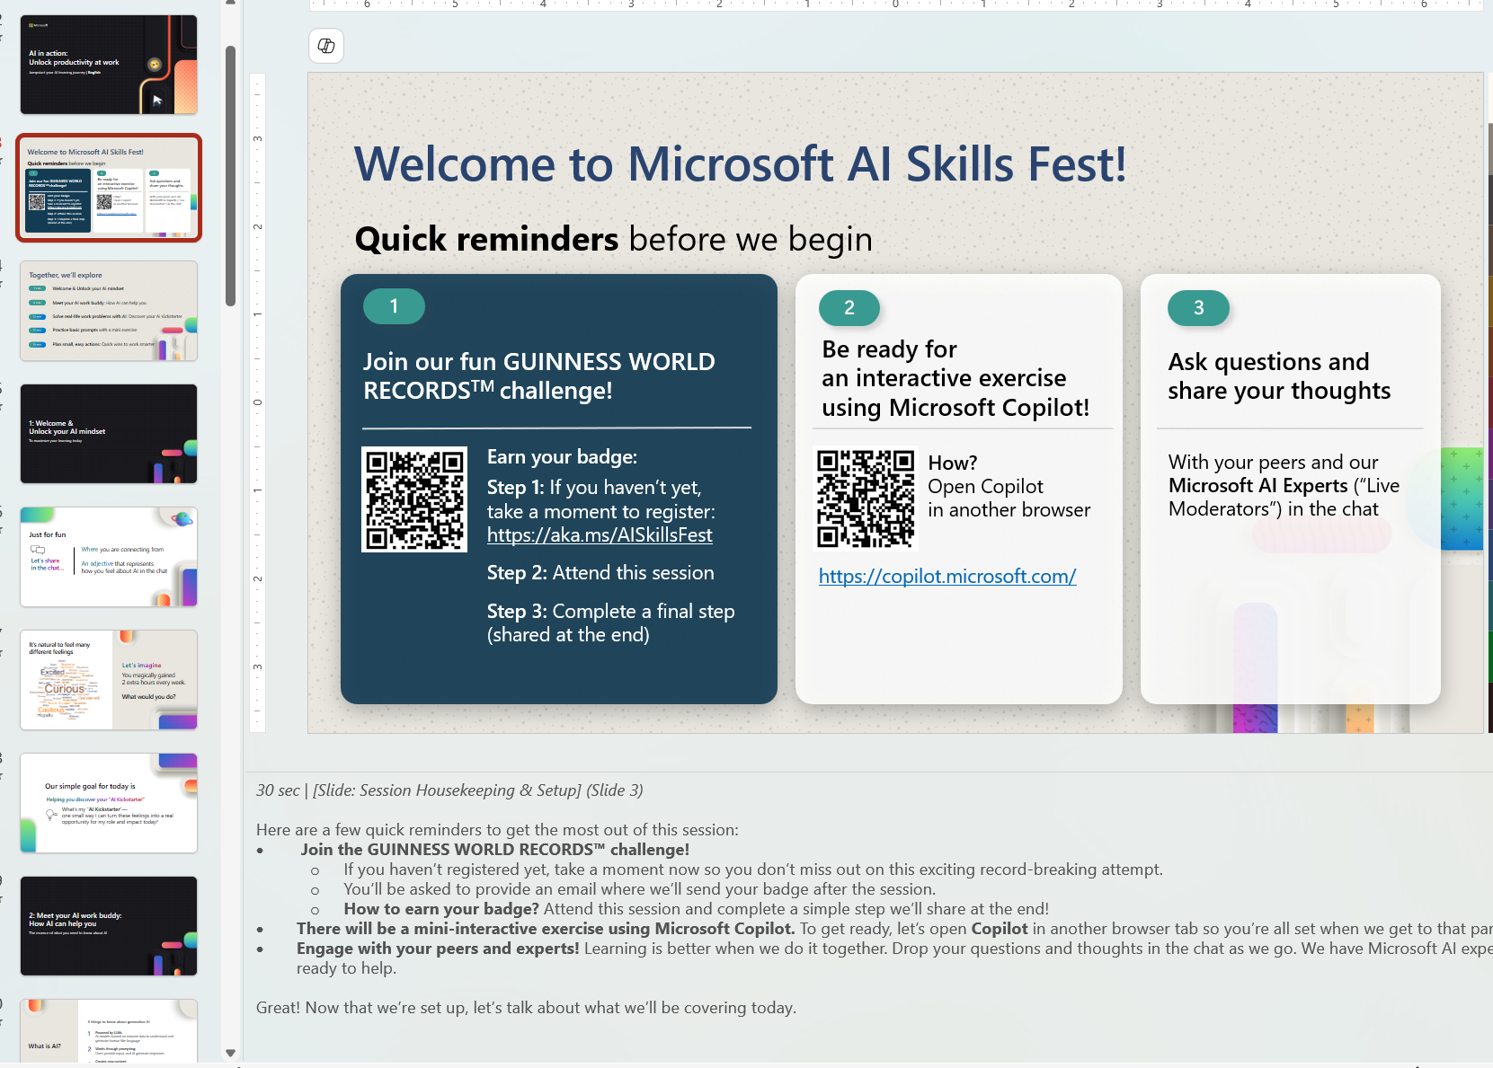
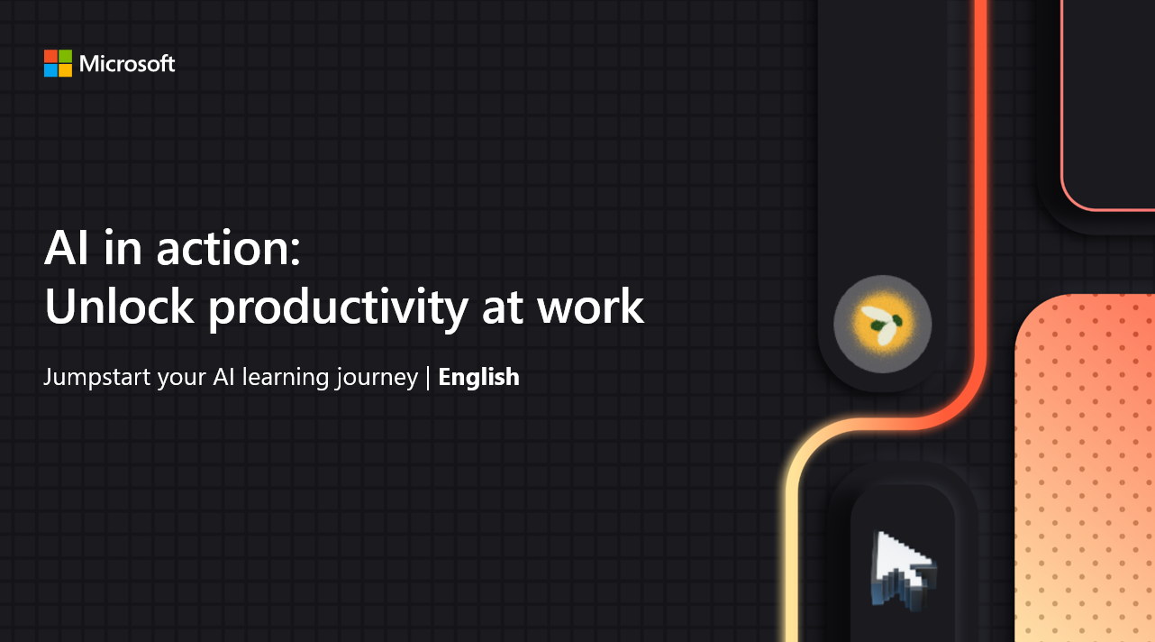
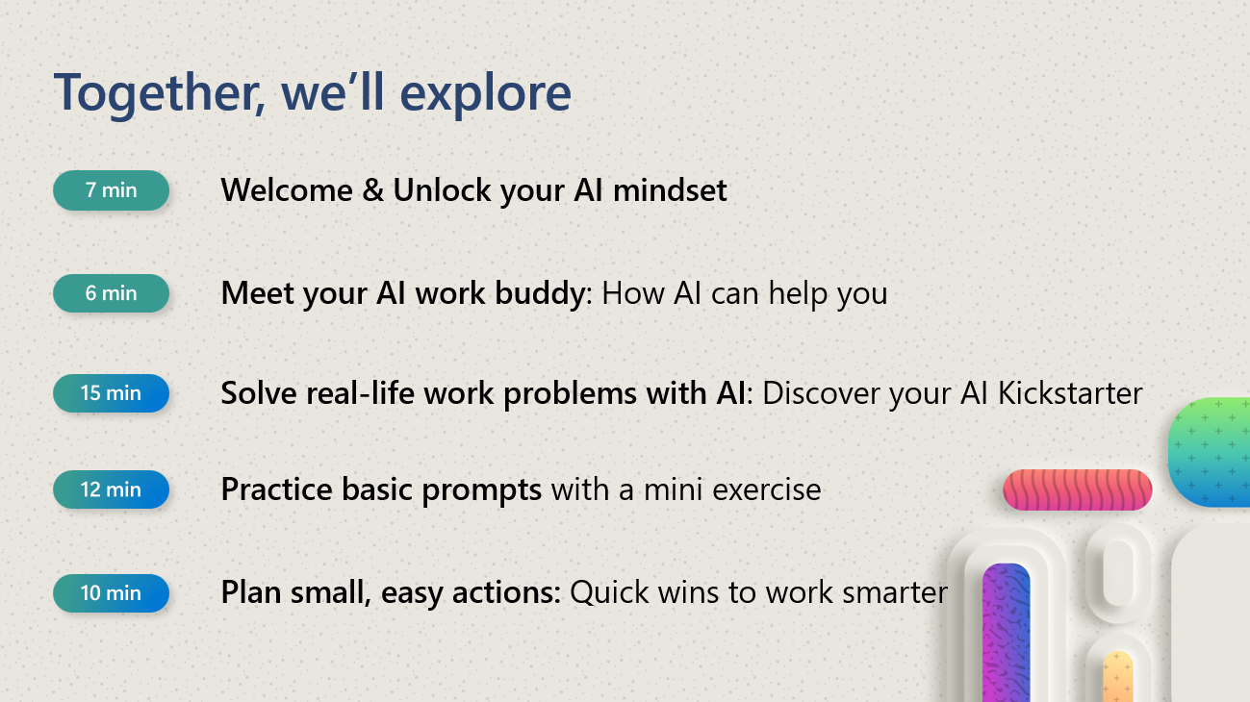

セッションスライドの使用方法
1:セッションスライドを事前に確認する
スムーズに配信するために、事前にセッションスライドに慣れておいてください。コンテンツはこれらのスライドを中心に構成されているため、スライドを確認することで、魅力的でペースのよいセッションを進めるのに役立ちます。
2: 提案された話のポイントとタイミング に従うことを検討する
各スライドには、推奨される話のポイントと推定話す時間が含まれているため、順調に進むのに役立ちます。これらの詳細は、スライドノートに記載されています。

Slide 19
あなたのメモのために:私たちのコンテンツ参照
モジュール
単位
このセッションの内容は、ビジネス プロフェッショナルやリーダーのニーズにより適した調整のために、Microsoft Learn モジュールから適度に調整されています。
元のモジュールを参照ソースとして使用して、より深い分析情報と追加の学習を行います。
このページの表には、対象となるユニットや Microsoft Learn の対応するコンテンツへの直接リンクなど、各モジュールの内訳が示されています。
モジュール 1: AI を日常業務に活用する
AIを日常業務に活用 - トレーニング |マイクロソフト ラーン
ユニット 1: イントロダクション
ユニット2:AIとは?
ユニット 3: プロンプトの探索
単元 4: 私生活で AI を活用する方法を見つける
単元 5: AI を職場で活用する方法を見つける
ユニット 6: 演習: プロンプトをパーソナライズして調整する
ユニット 7: 知識チェック
ユニット8:まとめ

